Slide 1




LỄ BẢO VỆ ĐỒ ÁN TỐT NGHIỆP
TRƯỜNG ĐẠI HỌC CÔNG NGHIỆP HÀ NỘI
KHOA CÔNG NGHỆ THÔNG TIN
Đồ án tốt nghiệp
Hà Nội, ngày 25 tháng 12 năm 2024
Khoa công nghệ thông tin

Slide 2
BÁO CÁO ĐỒ ÁN TỐT NGHIỆP
TRƯỜNG ĐẠI HỌC CÔNG NGHIỆP HÀ NỘI
KHOA CÔNG NGHỆ THÔNG TIN
XÂY DỰNG WEBSITE QUẢNG BÁ VÀ ĐẶT BÀN CHO NHÀ HÀNG HƯƠNG QUÊ
Sinh viên thực hiện
Mã SV
GVHD
: Nguyễn Việt Anh
: 2020605290
: TS.Lê Xuân Hùng
Đồ án tốt nghiệp
Hà Nội, ngày 25 tháng 12 năm 2024
Khoa công nghệ thông tin

Slide 3
NỘI DUNG TRÌNH BÀY
TỔNG QUAN VỀ ĐỀ TÀI
PHÂN TÍCH THIẾT KẾ
KẾT QUẢ ĐẠT ĐƯỢC
KẾT LUẬN
Đồ án tốt nghiệp
Hà Nội, ngày 25 tháng 12 năm 2024
Khoa công nghệ thông tin

Slide 4

Tổng quan về đề tài
Lý do chọn đề tài
Mục tiêu đề tài
Công nghệ sử dụng
Đồ án tốt nghiệp
Hà Nội, ngày 25 tháng 12 năm 2024
Khoa công nghệ thông tin

Slide 5

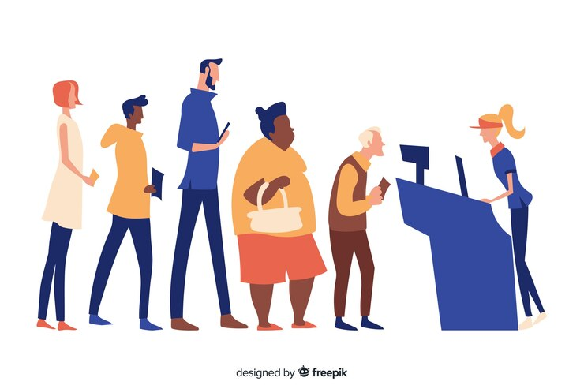
Lý do chọn đề tài
Cách mạng công nghệ 4.0
Giải quyết vấn đề nhà hàng quá tải
Nhu cầu quảng cáo nhà hàng
Xây dựng website đặt bàn và quảng bá thương hiệu nhà hàng
Đồ án tốt nghiệp
Hà Nội, ngày 25 tháng 12 năm 2024
Khoa công nghệ thông tin

Slide 6
Mục tiêu đề tài
01
Phân tích, hiểu được nghiệp vụ của một bài toán thực tế
02
Tìm hiểu công nghiệp, củng cố kiến thức đã được học
03
Xây dựng một website đặt bàn ăn và có tính quảng bá nhà hàng
04
Về phía người dùng, đảm bảo sự hài lòng khi sử dụng trang web
05
Về phía quản trị, cung cấp đầy đủ các chức năng quản lý một trang web
Đồ án tốt nghiệp
Hà Nội, ngày 25 tháng 12 năm 2024
Khoa công nghệ thông tin

Slide 7
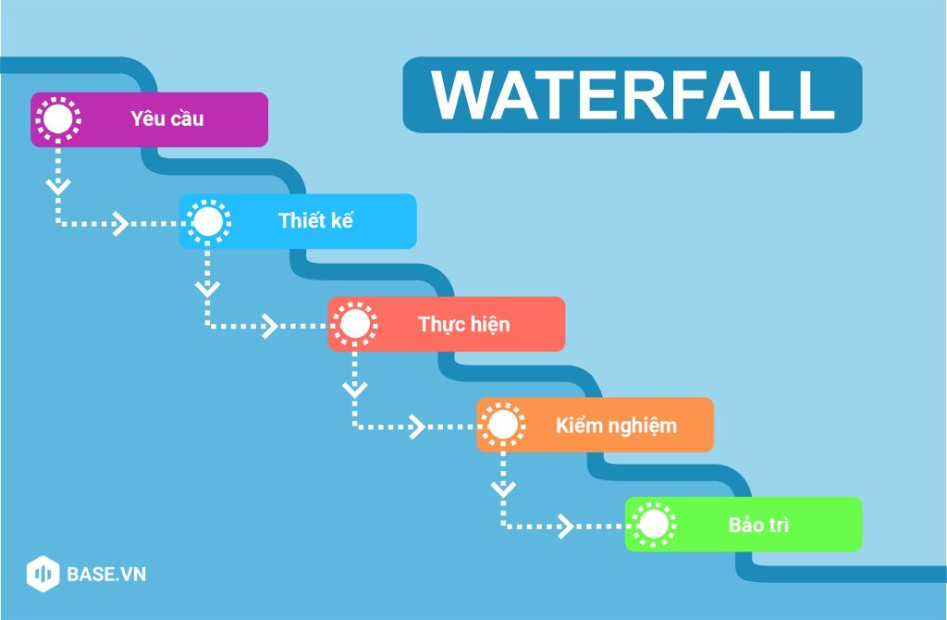
Công nghệ sử dụng
Mô hình phát triển
Phân tích yêu cầu
Thiết kế hệ thống
Thực hiện
Kiểm thử hệ thống
Triển khai hệ thống
Bảo trì hệ thống
Đồ án tốt nghiệp
Hà Nội, ngày 25 tháng 12 năm 2024
Khoa công nghệ thông tin

Slide 8
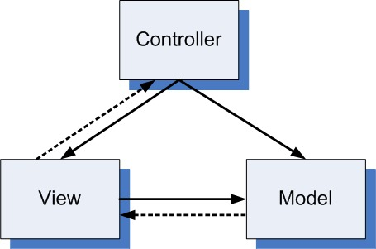
ASP.NET MVC
Công nghệ sử dụng
Ứng dụng được chia làm 3 phần:
Model
View
Controller
Đồ án tốt nghiệp
Hà Nội, ngày 25 tháng 12 năm 2024
Khoa công nghệ thông tin

Slide 9
Giới thiệu SQL Server
Công nghệ sử dụng
Là một hệ quản trị cơ sở dữ liệu quan hệ
Chức năng chính là lưu trữ và truy xuất cơ sở dữ liệu
Trao đổi dữ liệu bằng cách sử dụng câu lệnh SQL
Session
Dùng để lưu trữ 1 biến
Tồn tại trên server
Chỉ mất đi khi ta xóa hoặc hết thời gian lưu trữ
Đồ án tốt nghiệp
Hà Nội, ngày 25 tháng 12 năm 2024
Khoa công nghệ thông tin

Slide 10
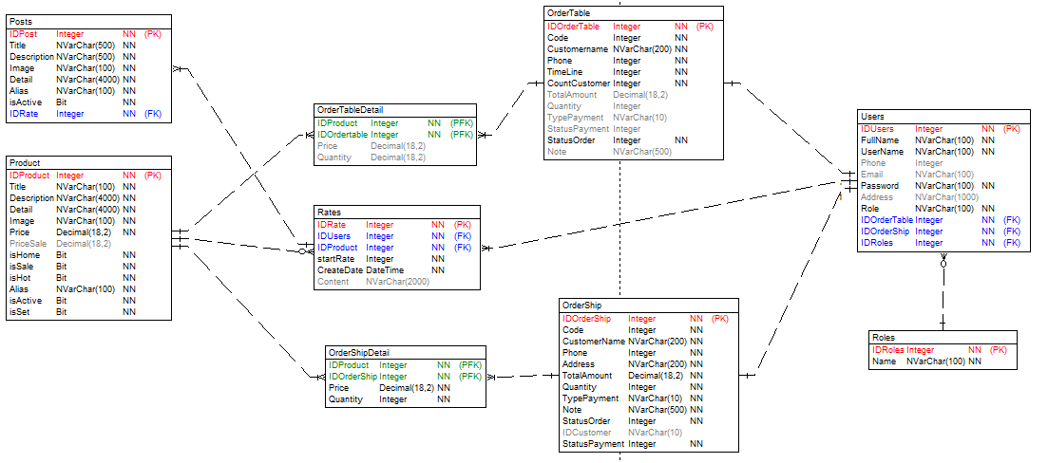
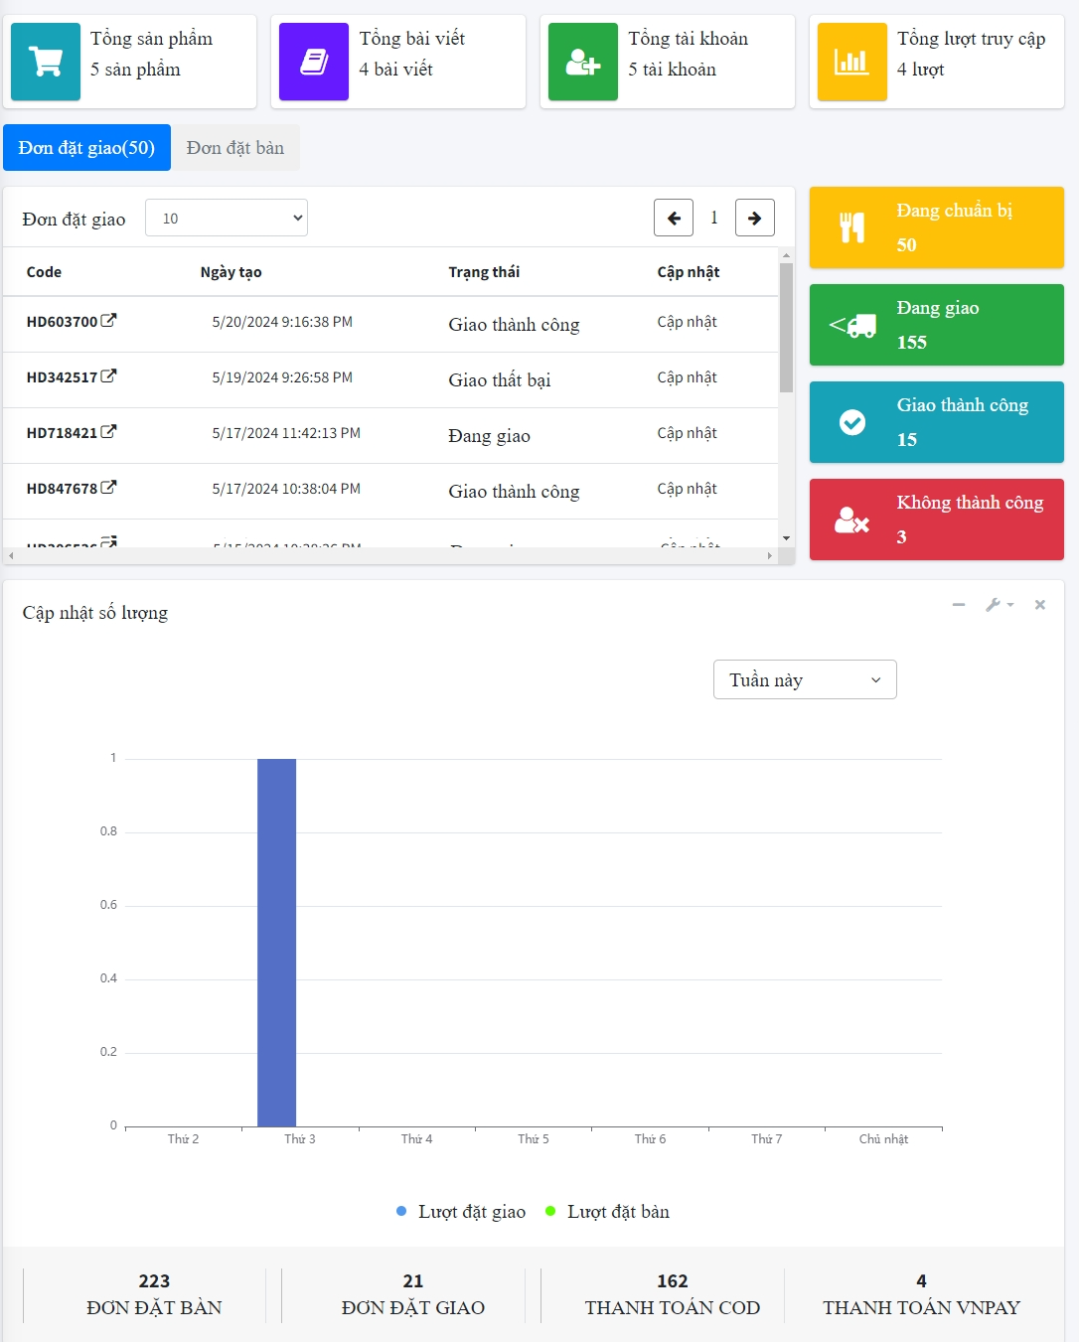

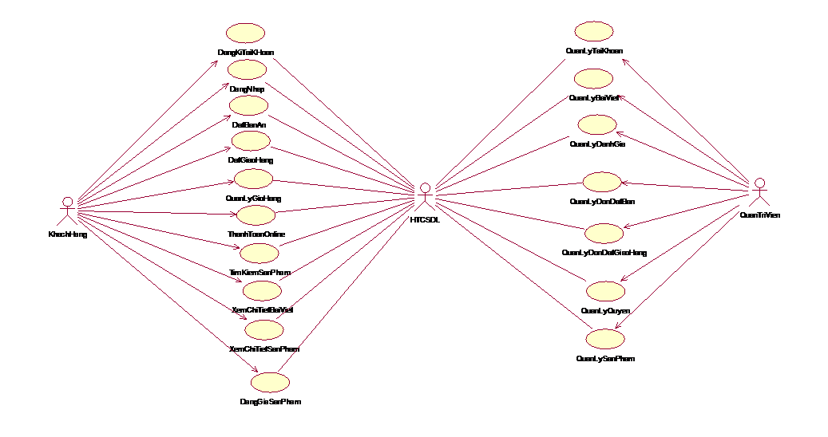
PHẦN 02
PHÂN TÍCH THIẾT KẾ
Đồ án tốt nghiệp
Hà Nội, ngày 25 tháng 12 năm 2024
Khoa công nghệ thông tin

Slide 11
Khảo sát
CHỨC NĂNG CHÍNH
Phỏng vấn quản lý nhà hàng
Đặt bàn ăn
Đặt giao đồ ăn
Xem thông tin món ăn
Xem bài viết
Quản lý bài viết
Quản lý sản phẩm
Quản lý đơn đặt giao
Quản lý đơn đặt bàn
Phỏng vấn khách hàng
Khảo sát các website
Đồ án tốt nghiệp
Hà Nội, ngày 25 tháng 12 năm 2024
Khoa công nghệ thông tin

Slide 12
Sơ đồ use case tổng quát
Đồ án tốt nghiệp
Hà Nội, ngày 25 tháng 12 năm 2024
Khoa công nghệ thông tin

Slide 13
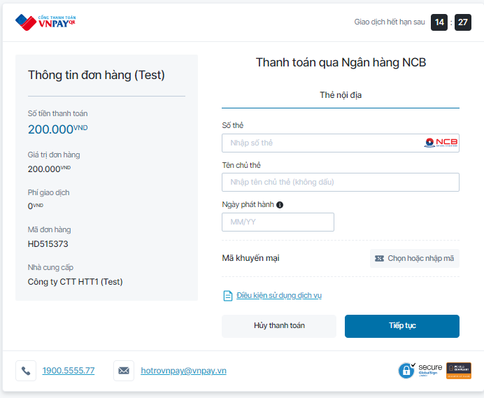
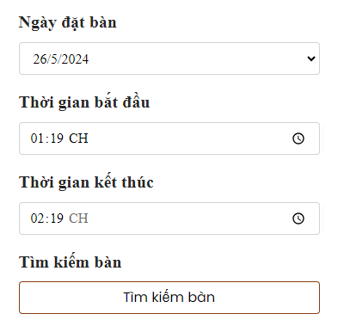
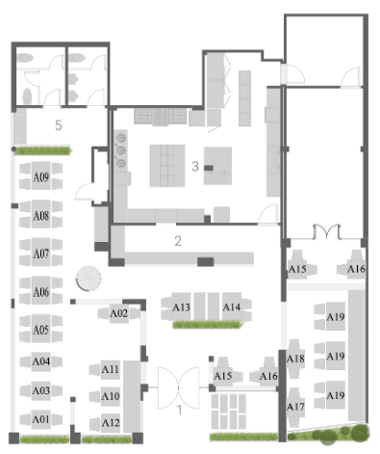
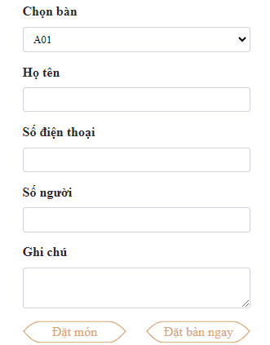
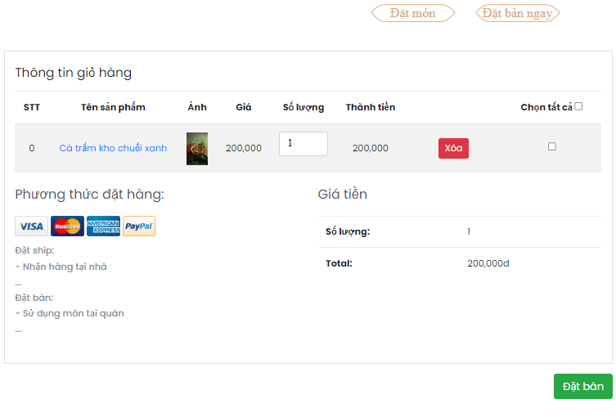
Biểu đồ hoạt động use case đặt bàn
ĐẶT BÀN &
THANH TOÁN
v
NHẬP THÔNG TIN
ĐẶT MÓN
Sau khi nhập thông tin
khách hàng chọn
Lọc bàn
Khách hàng có nhu cầu
đặt trước món ăn tại
nhà hàng
Lọc các bàn còn trống
theo thông tin khách
hàng nhập
1
2
3
4
5
6
HIỂN THỊ THÔNG TIN
HIỂN THỊ GIỎ HÀNG
HIỂN THỊ HÓA ĐƠN
Hệ thống lọc các bàn còn trống
theo thông tin khách
hàng nhập
Hệ thống lấy thông tin giỏ hàng
hiển thị lên màn hình
Xác nhận thanh toán thành công
và hiển thị màn hình hóa đơn
Đồ án tốt nghiệp
Hà Nội, ngày 25 tháng 12 năm 2024
Khoa công nghệ thông tin

Slide 14
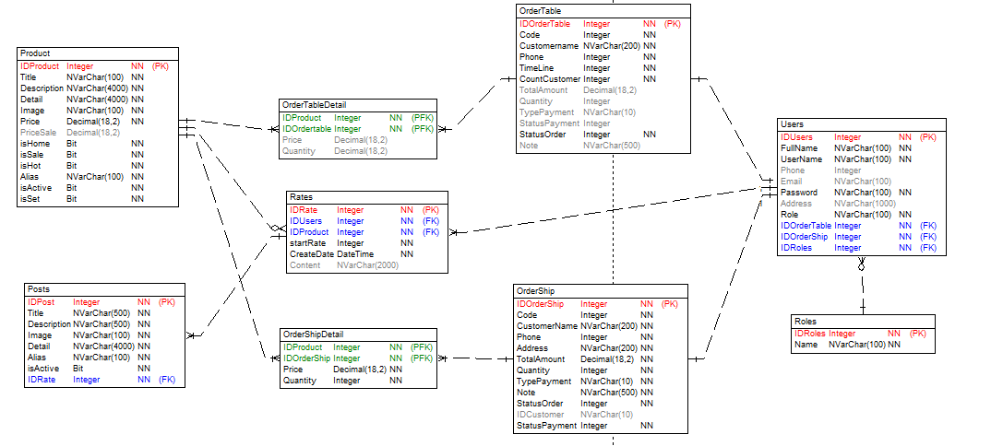
Biểu đồ cơ sở dữ liệu
Đồ án tốt nghiệp
Hà Nội, ngày 25 tháng 12 năm 2024
Khoa công nghệ thông tin

Slide 15
PHẦN 03
KẾT QUẢ ĐẠT ĐƯỢC
Đồ án tốt nghiệp
Hà Nội, ngày 25 tháng 12 năm 2024
Khoa công nghệ thông tin

Slide 16
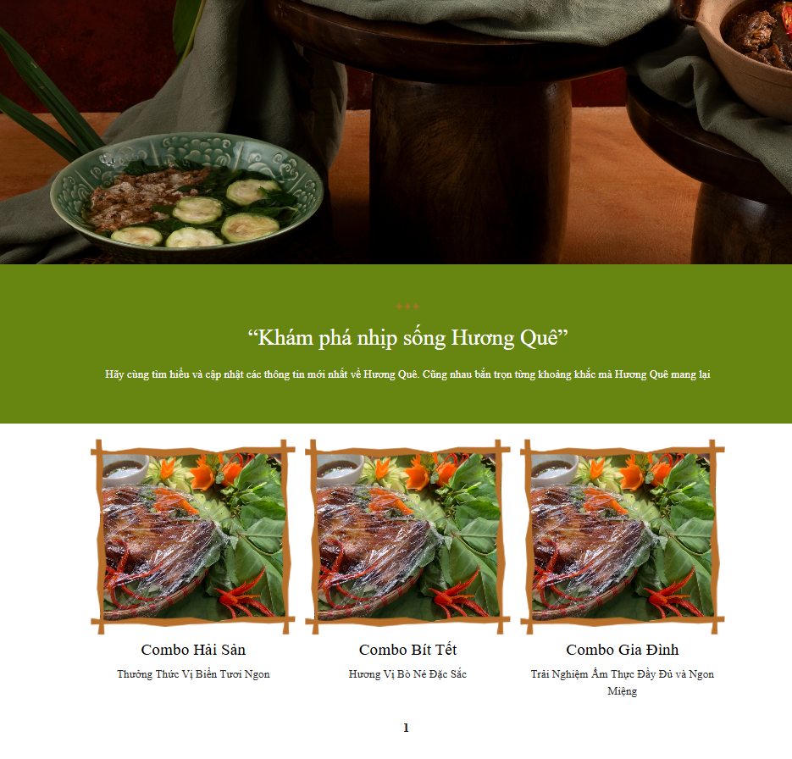
Giao diện sản phẩm
TRANG DANH SÁCH TIN
Cho phép khách hàng đọc
đọc tin tức- sự kiện
của nhà hàng
Đồ án tốt nghiệp
Hà Nội, ngày 25 tháng 12 năm 2024
Khoa công nghệ thông tin

Slide 17
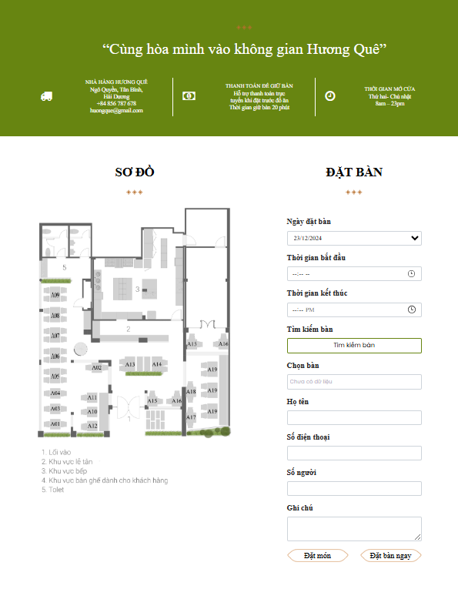
Giao diện sản phẩm
TRANG ĐẶT BÀN ĂN
Cho phép khách hàng
đặt băn ăn tại nhà hàng
Đồ án tốt nghiệp
Hà Nội, ngày 25 tháng 12 năm 2024
Khoa công nghệ thông tin

Slide 18
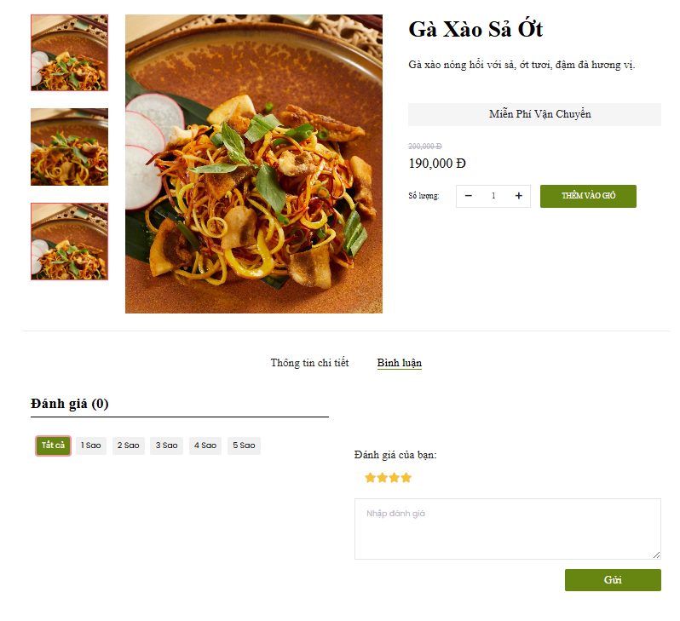
Giao diện sản phẩm
TRANG CHI TIẾT SẢN
PHẨM
Cho phép khách hàng
Xem chi tiết thông tin món ăn
Đồ án tốt nghiệp
Hà Nội, ngày 25 tháng 12 năm 2024
Khoa công nghệ thông tin

Slide 19
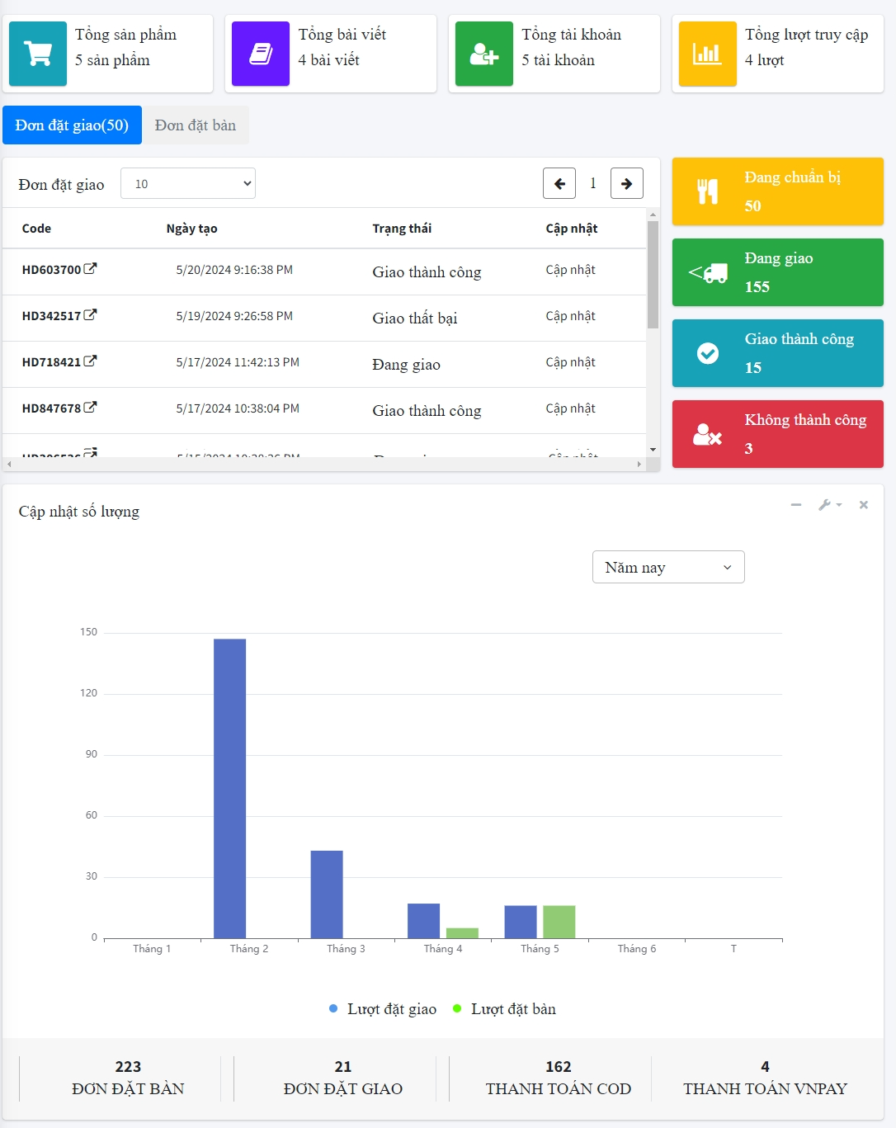
Giao diện sản phẩm
TRANG QUẢN TRỊ
Cho phép quản trị viên theo dõi
các thông tin về nhà hàng
Đồ án tốt nghiệp
Hà Nội, ngày 25 tháng 12 năm 2024
Khoa công nghệ thông tin

Slide 20
PHẦN 03
KẾT LUẬN
Đồ án tốt nghiệp
Hà Nội, ngày 25 tháng 12 năm 2024
Khoa công nghệ thông tin

Slide 21
KẾT LUẬN
PHẦN ĐÃ HOÀN THÀNH HƯỚNG PHÁT TRIỂN
Cung cấp tới khách hàng chức năng đặt bàn ăn tại nhà hàng và đặt giao đồ ăn
Tìm kiếm và xem thông tin các món ăn có trong thực đơn
Xem các bài viết tin tức và sự kiện nhà hàng
Quản trị viên có quyền quản lý sản phẩm, đơn đặt giao, đơn đặt bàn và quản lý bài viết
Cải thiện tốc độ tải dữ liệu của trang web
Thêm chức năng trò chuyện với nhân viên.
Đồ án tốt nghiệp
Hà Nội, ngày 25 tháng 12 năm 2024
Khoa công nghệ thông tin

Slide 22

Cảm ơn quý thầy cô và các bạn đã chú ý lắng nghe!
Đồ án tốt nghiệp
Hà Nội, ngày 25 tháng 12 năm 2024
Khoa công nghệ thông tin

